Slide 1


Slide 2
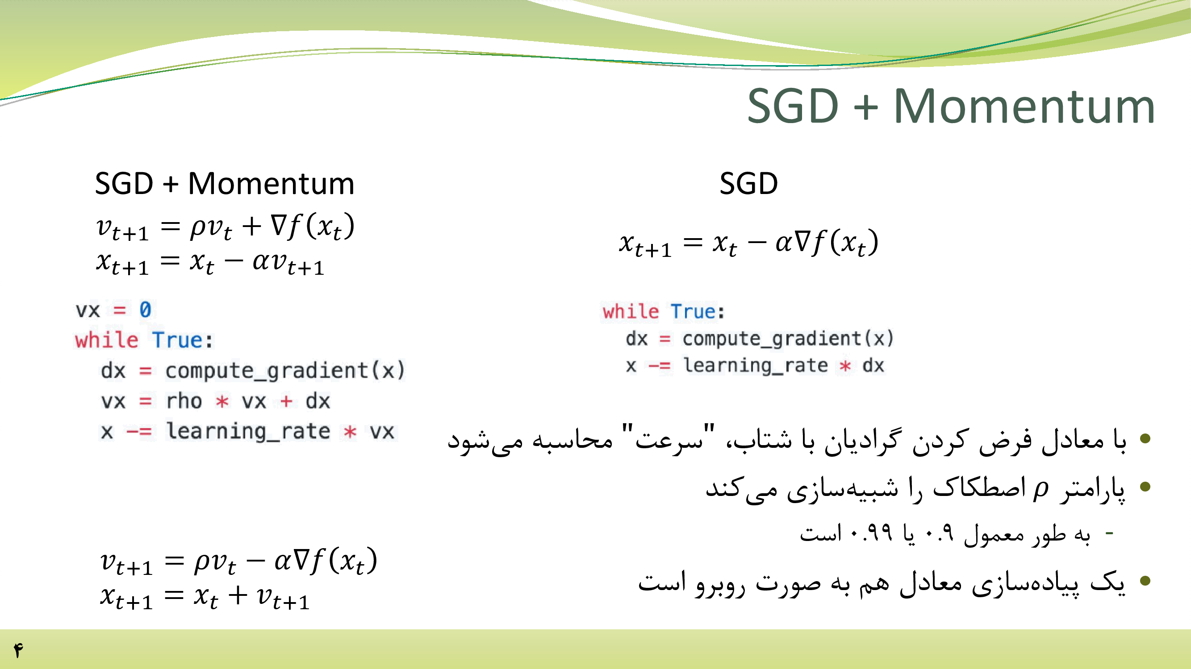
Notes:
SGD+Momentum مثل گذاشتن توی در شیب کوهستانه.
در S+M گذشته رو هم معیار قرار میده. یعنی اگه هم جهتن، تقویتش کن و برعکس اگه نوسانی هستن، یعنی خنثی کن تاثیرشونو.

Slide 3
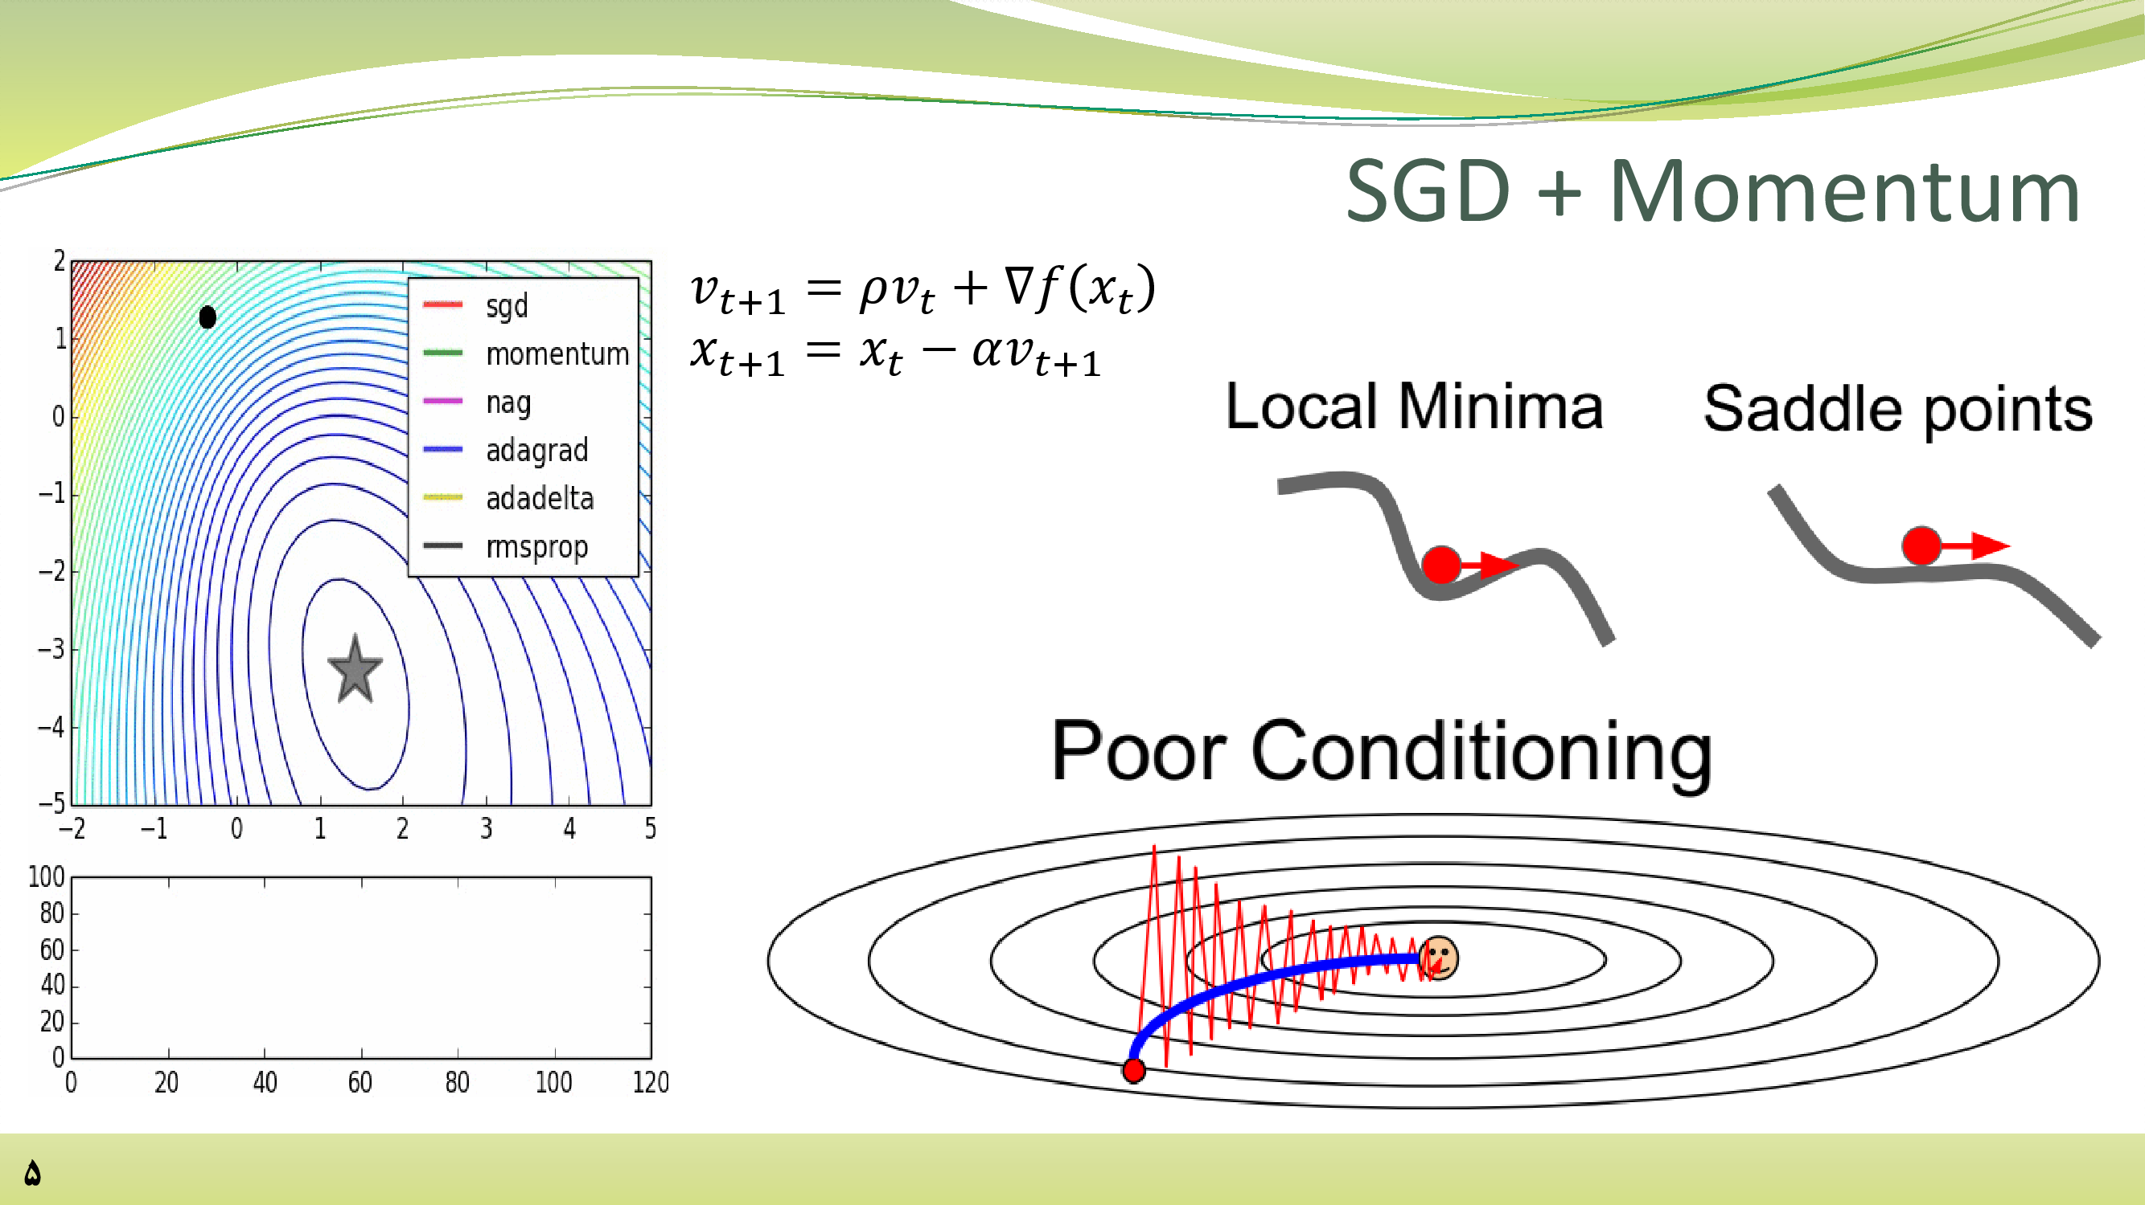
Notes:
در Saddle point، چون سرعت داریم هیچ وقت در شیب صفر متوقف نمیشیم. در local minima بستگی به سرعت داره. اگه خیلی عمیق باشه متوقف میشیم.
سرعت همگرایی S+M به مراتب بهتر از S است.

Slide 4
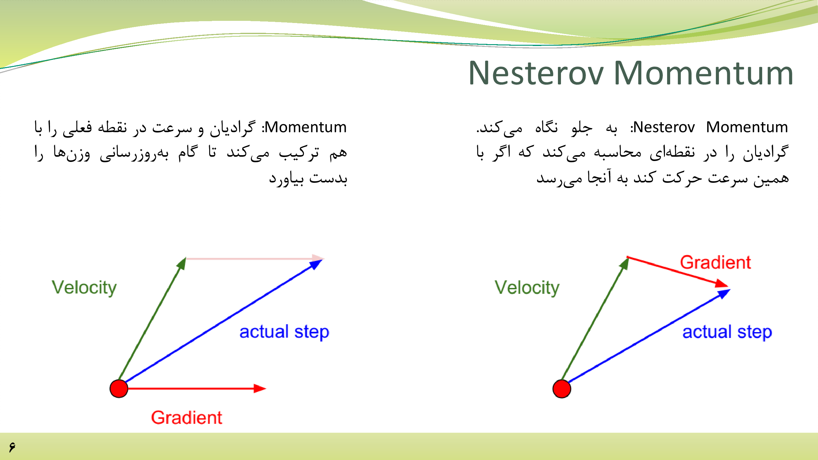
Notes:
در Nesterov اینکه چقدر شیب داریم مهمه.
یک سرعت فعلی داریم که میگیم اگه با همین سرعت پیش بریم گرادیان چقدره نه اینکه در نقطه آغاز ببینیم گرادیان چقدره.

Slide 5
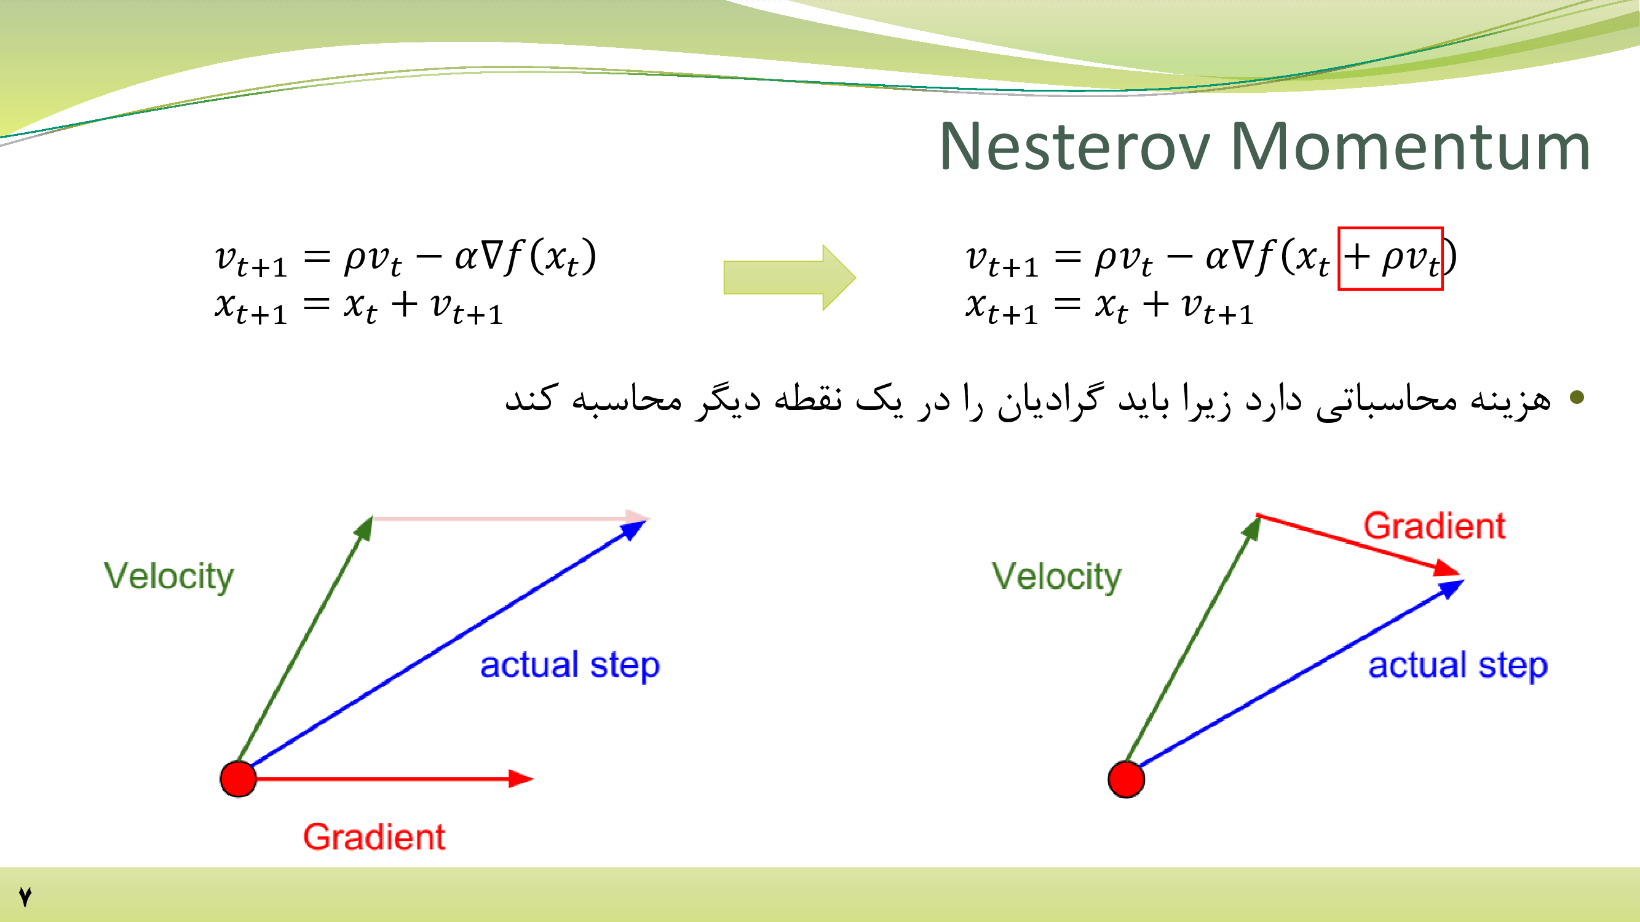
Notes:
چالش در پیاده ‌سازی: هزینه محاسباتی برای xt+pvt

Slide 6
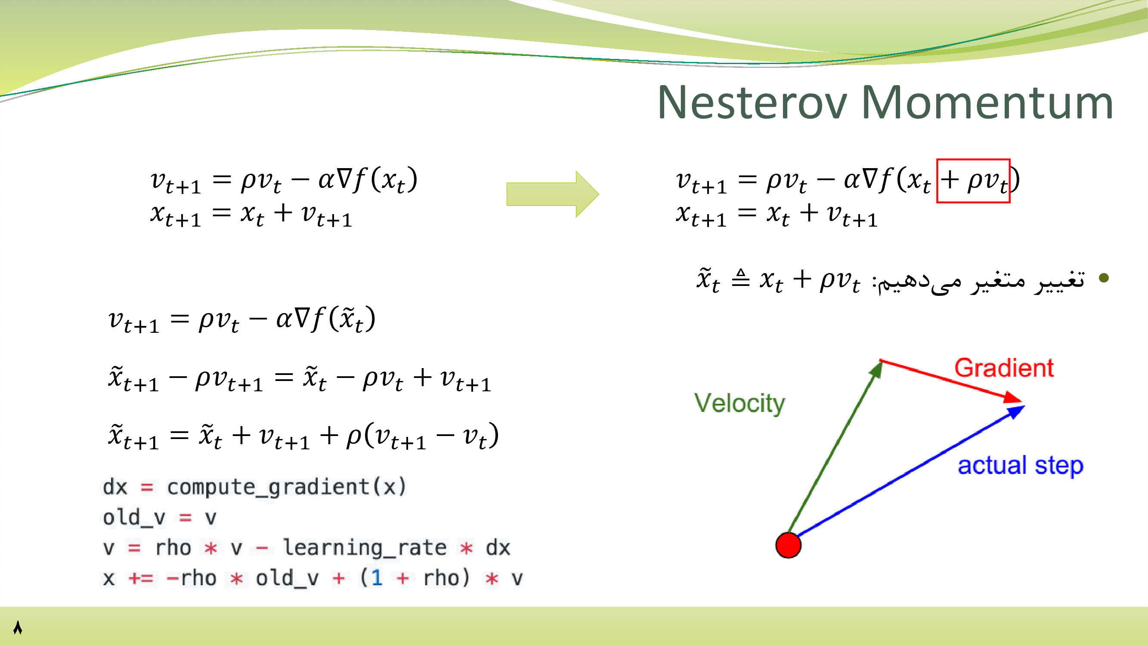
Notes:
در روش قبلی هم حافظه بیشتری میطلبه و هم هزینه محاسباتی بیشتری داره.
در روش بهبود یافته مقداری حافظه بیشتر برای vt نیاز است.

Slide 7
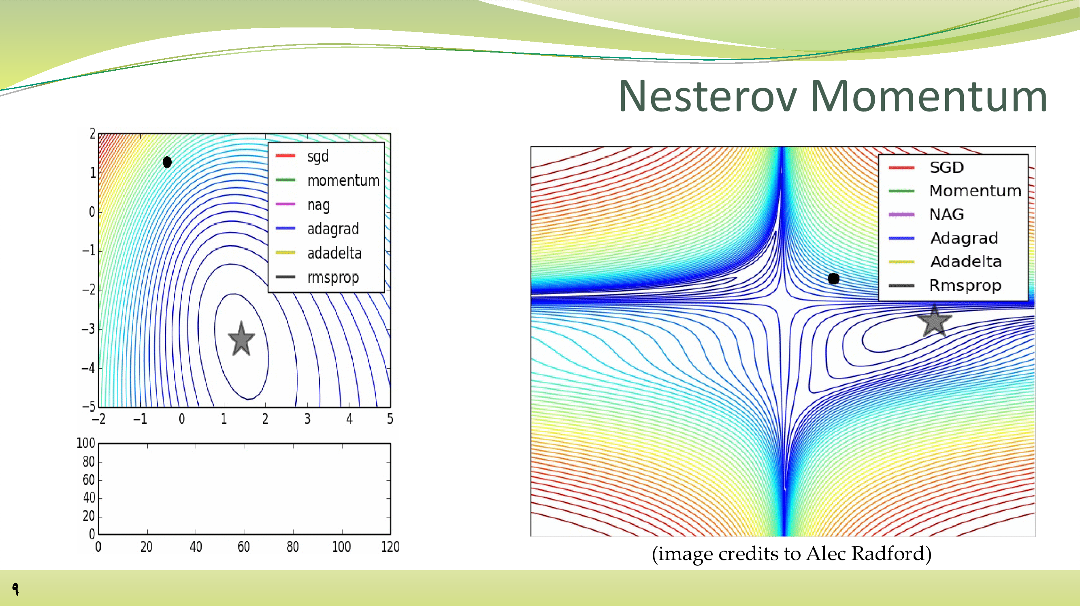

Slide 8
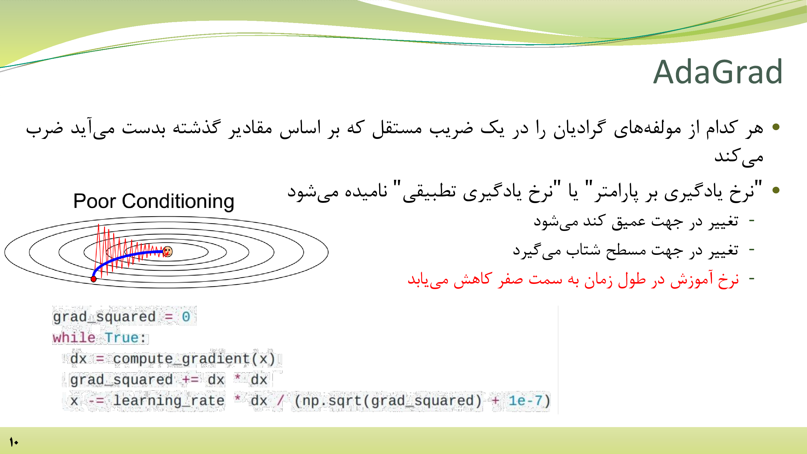
Notes:
نگاه کن دز یک راستا، اندازه گرادیان چقدره، اگه اندازه گرادیان زیاده، نرخ آموزش رو کم کن و بالعکس.

Slide 9
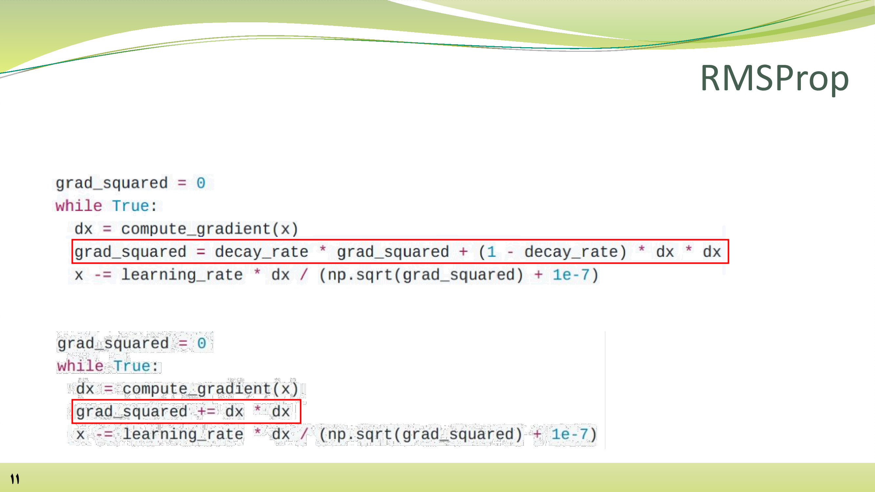
Notes:
در این روش بجای اینکه متغیرها را جمع کنیم، میانگین میگیریم.
چون نمیتوانیم همه متغیرها را در حافظه نگه داریم، میانگین در حرکت را حساب میکنیم.
اگه بخوای دقیقا میانگین باشه decay rate را برحسب iteration حساب میکنیم. ولی خیلی وقتا مقدارش رو صفر می‌گذاریم.

Slide 10
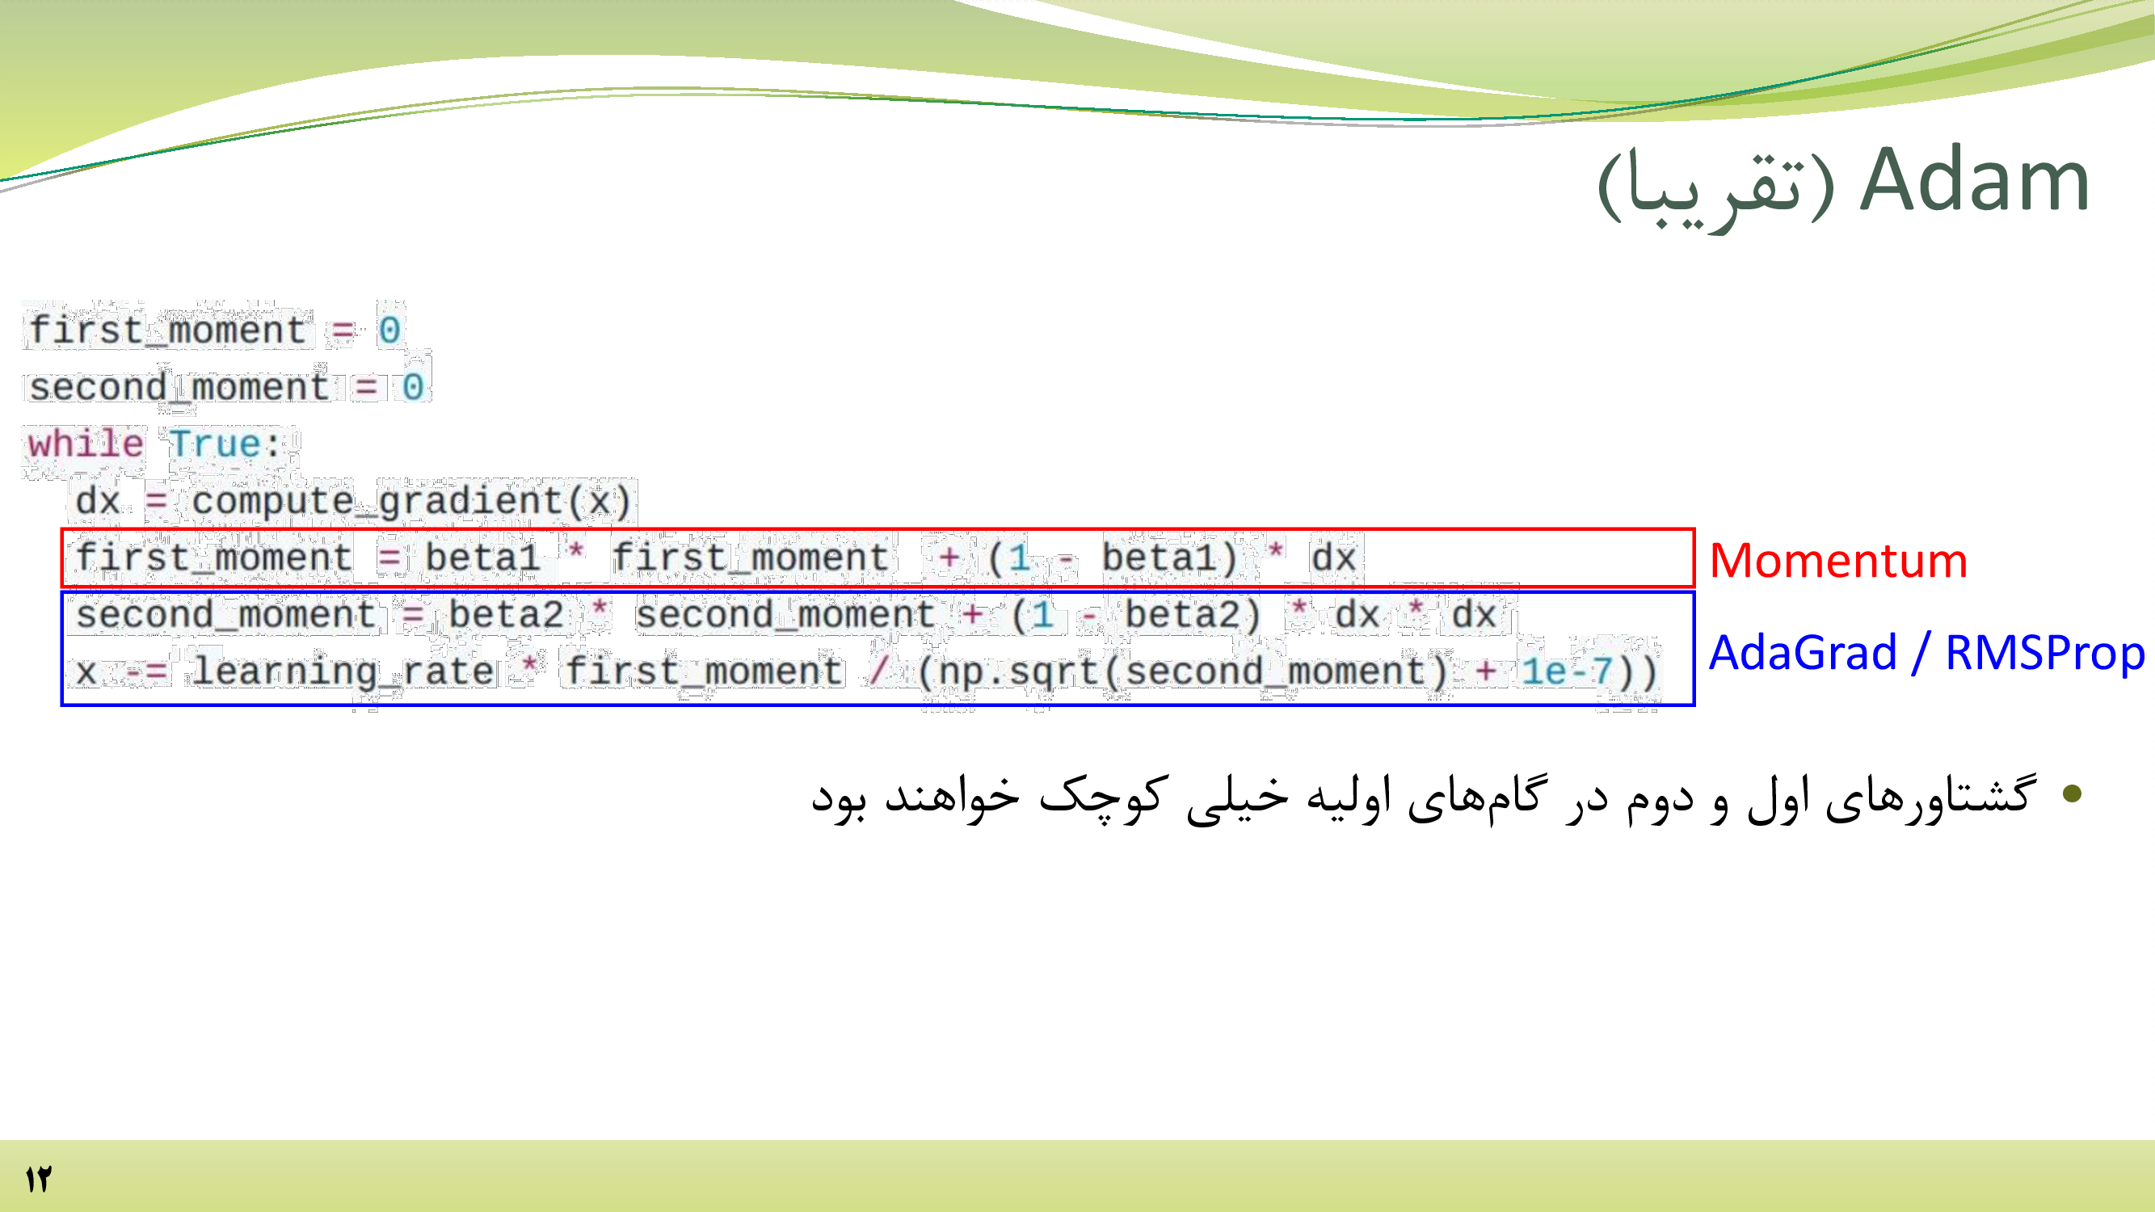
Notes:
هم mom مرتبه اول رو بکار ببر هم mom مرتبه 2.
در کد هم اگه ببینی x-= توی صورت معیار mom و توی مخرج ایده adaGrad/RMSProp استفاده شده.

Slide 11
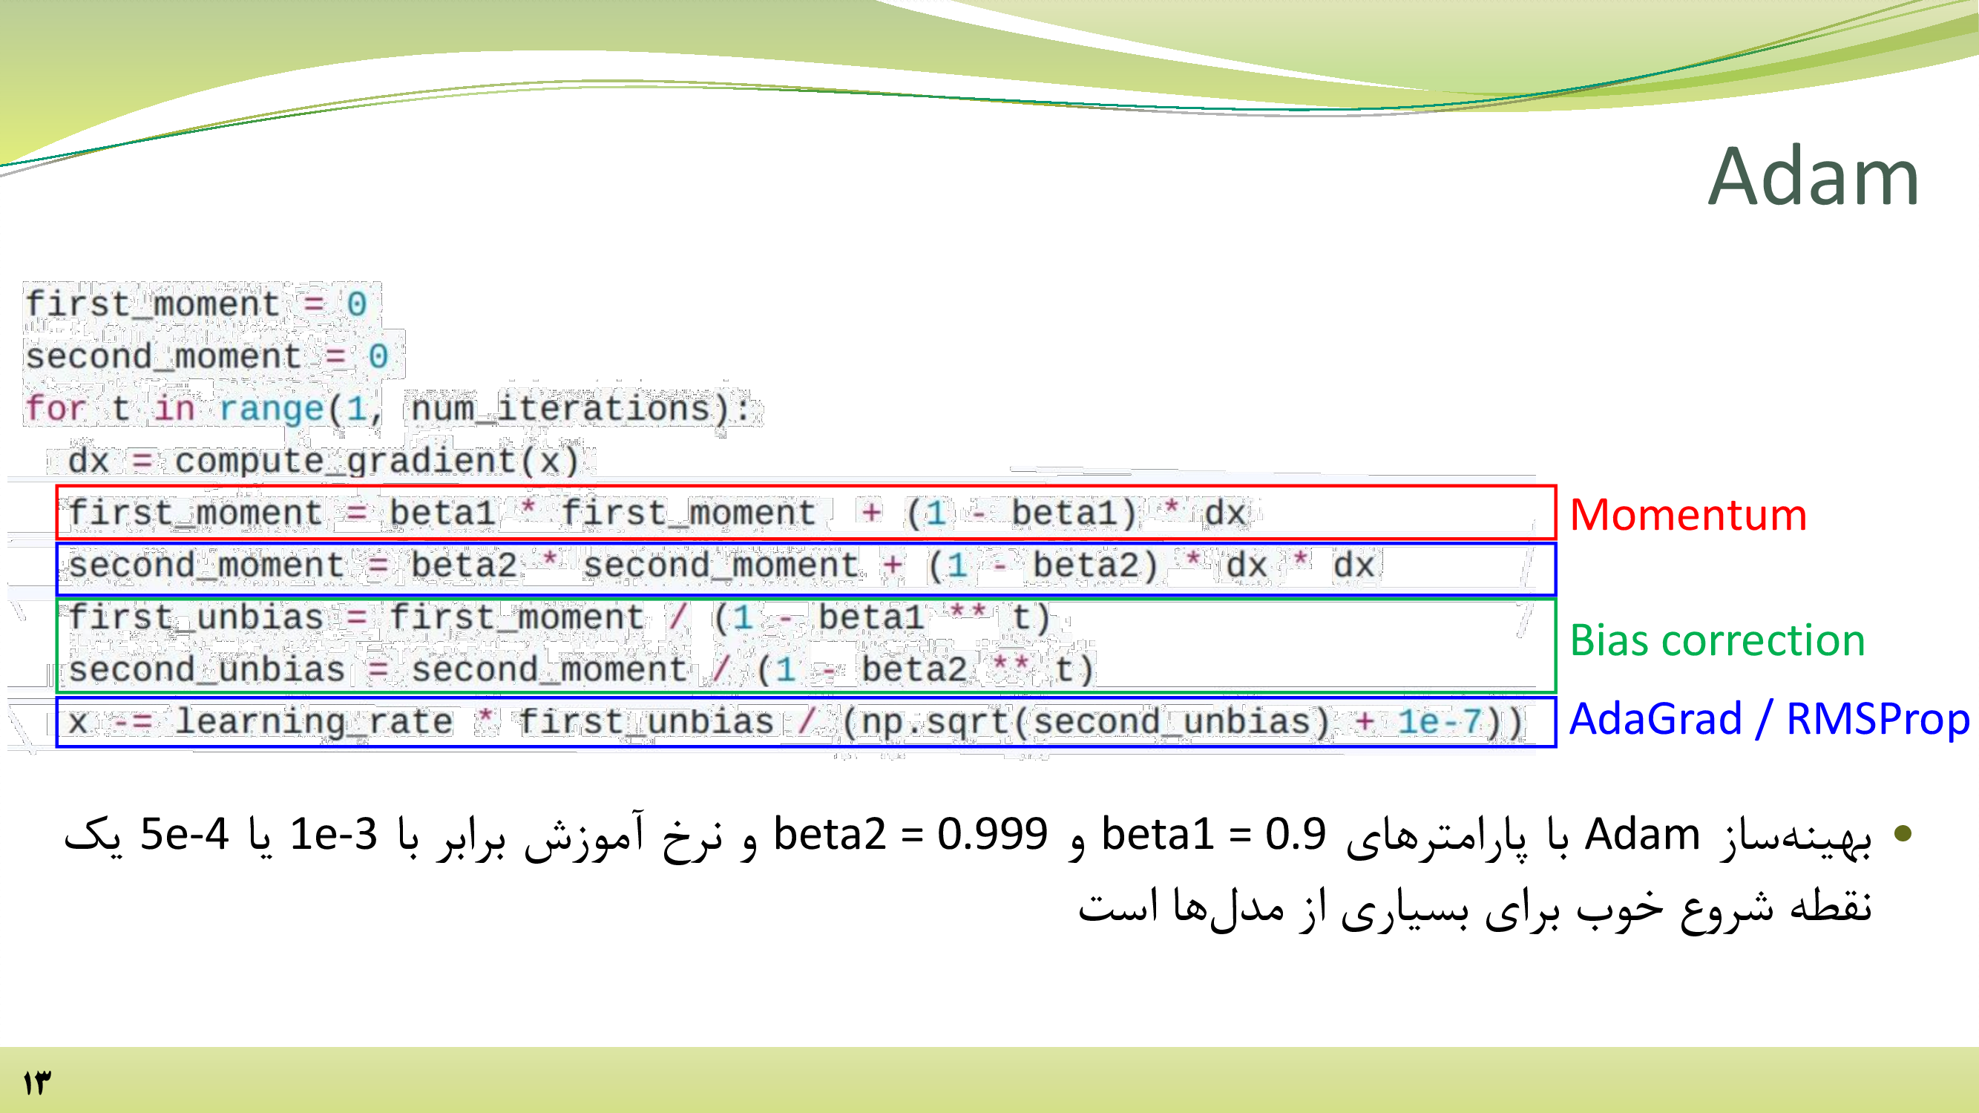
Notes:
در واقع شروع رو از حالت بایاس خارج میکنه که باعث میشه تخمین ما از average تخمین خوبی باشه.
چرا مقادیر beta1 و beta2 با هم تفاوت دارد؟
Mom دوم چون مقدارش زیاده آهسته بروز میشه، mom اول چون مقدارش کوچک‌تره سریع‌تر خودشو بروز میکنه.

Slide 12
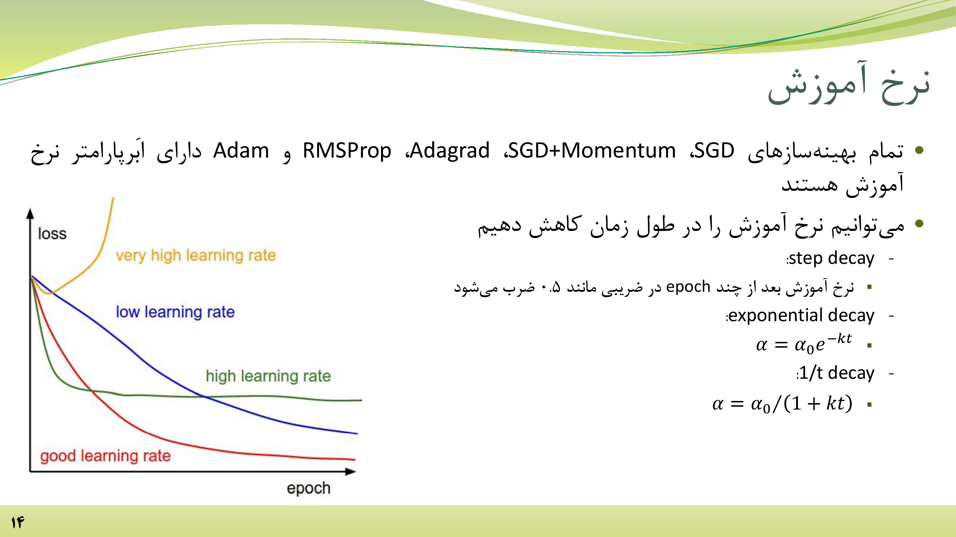

Slide 13
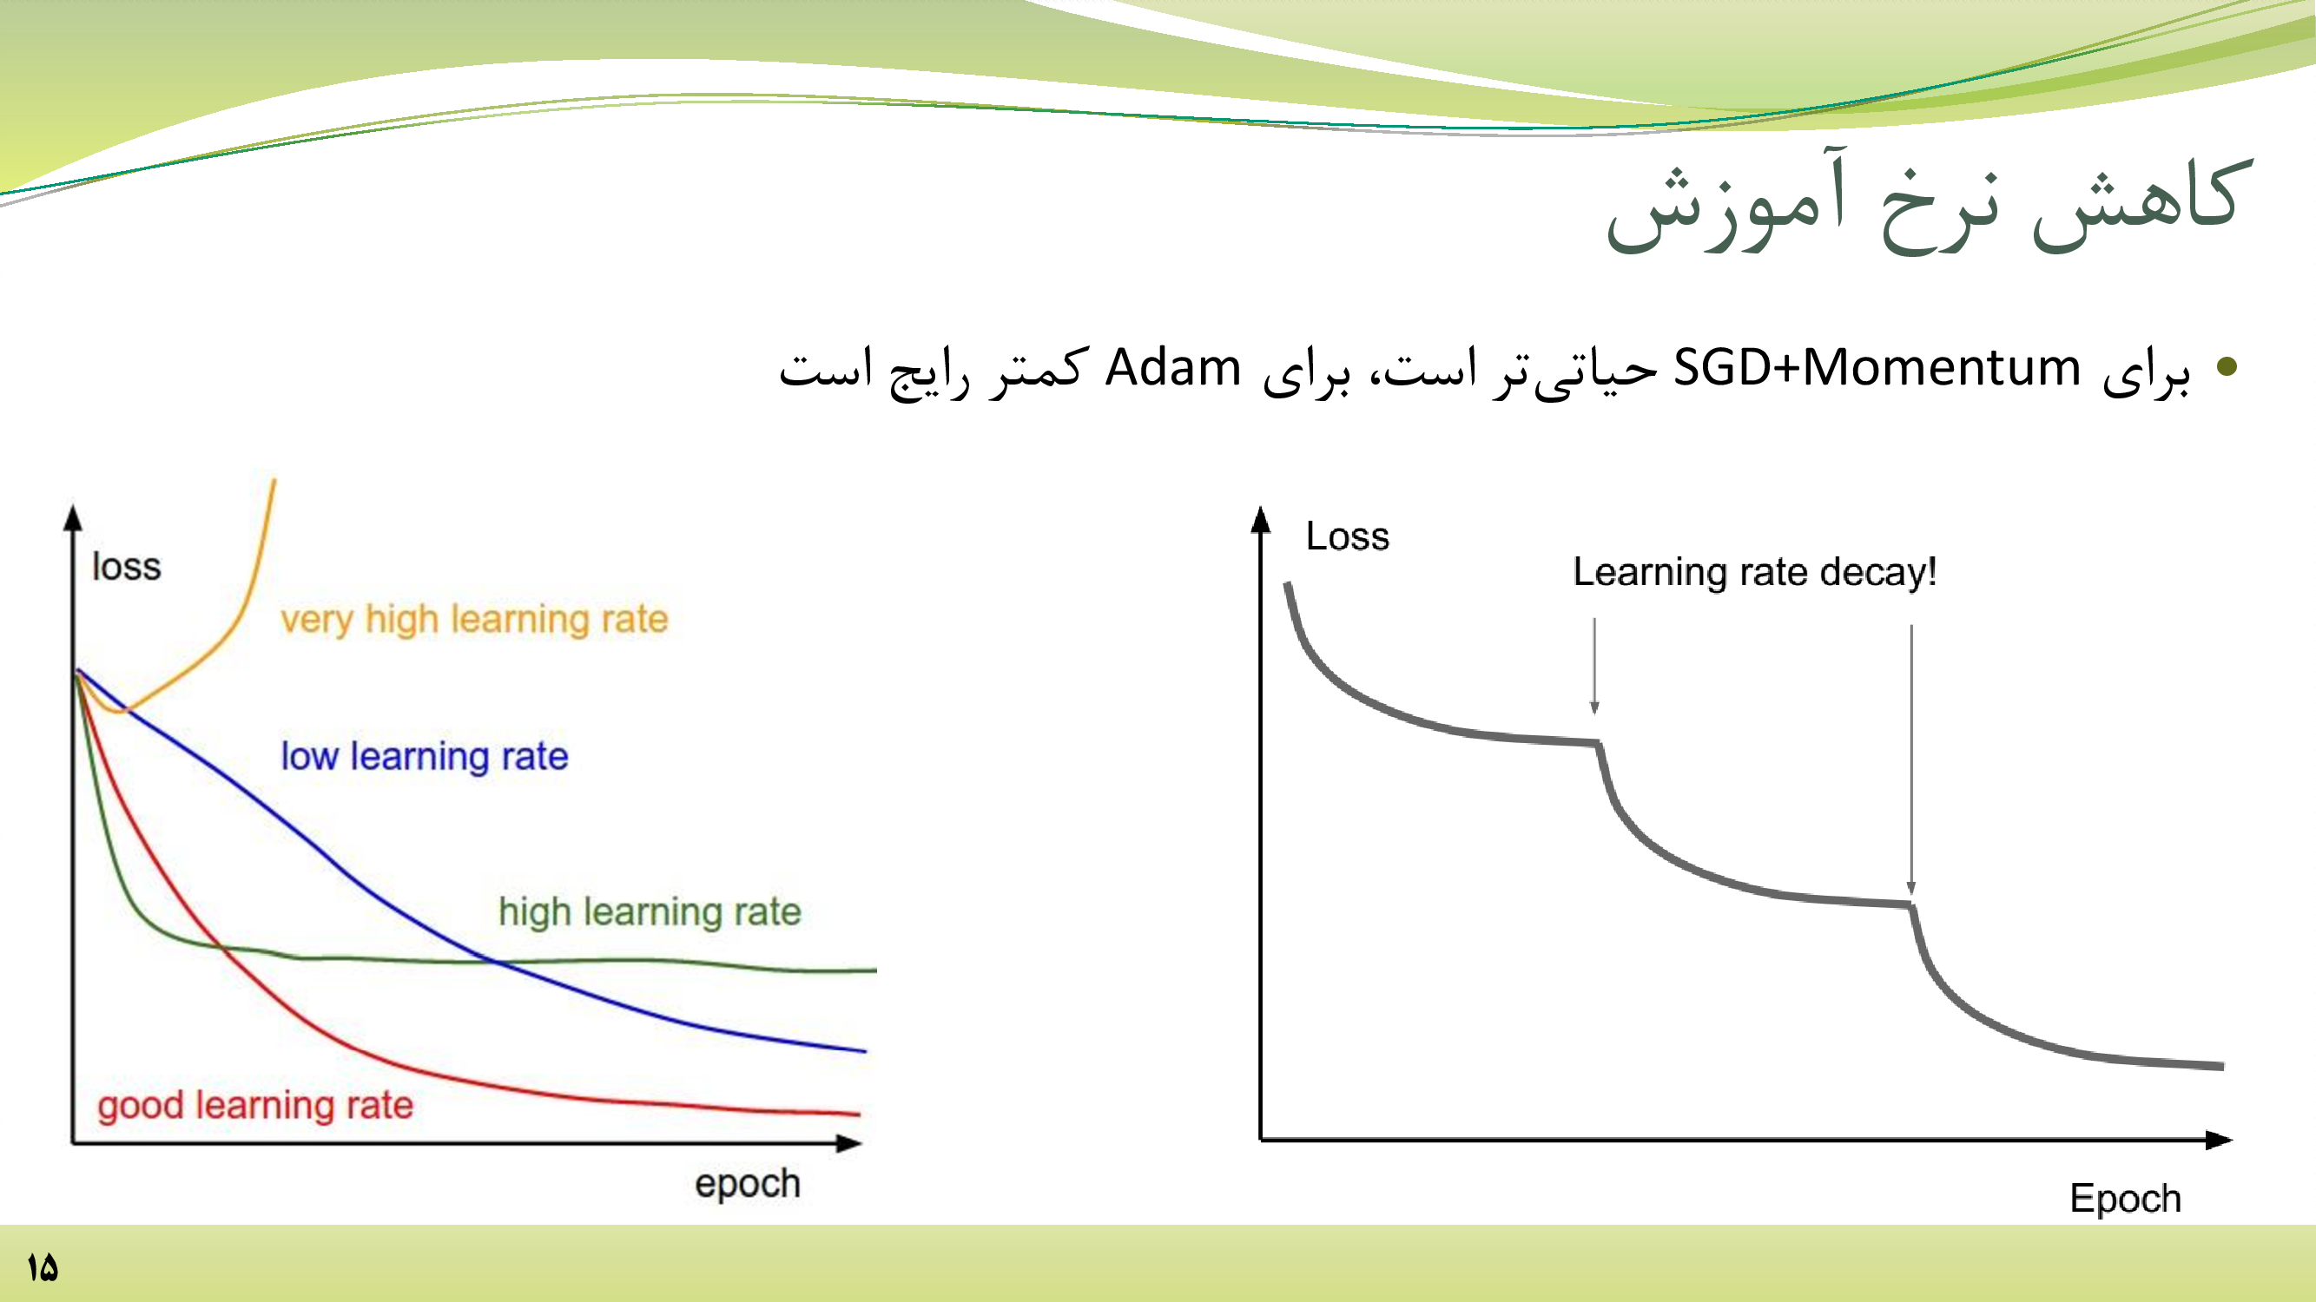

Slide 14
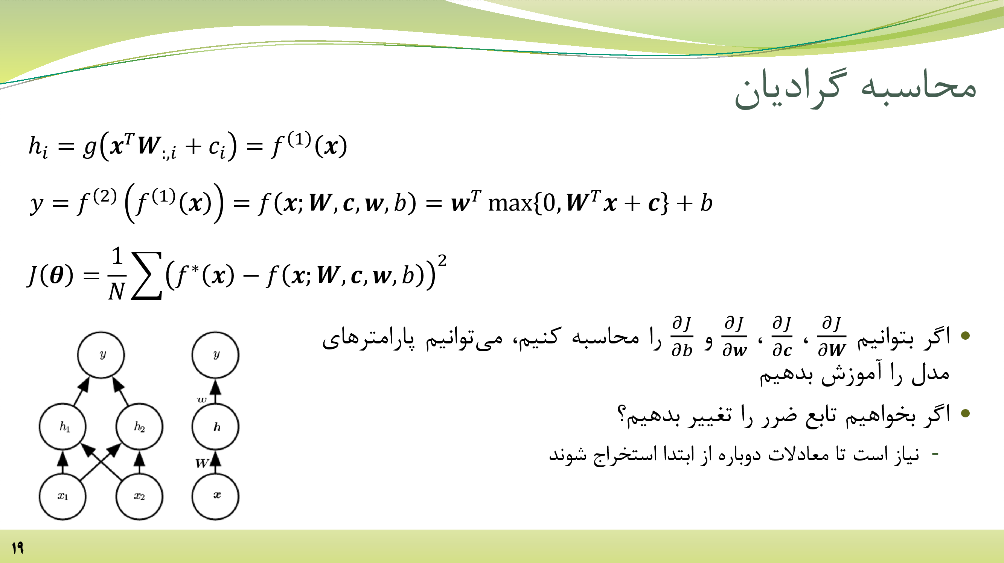

Slide 15
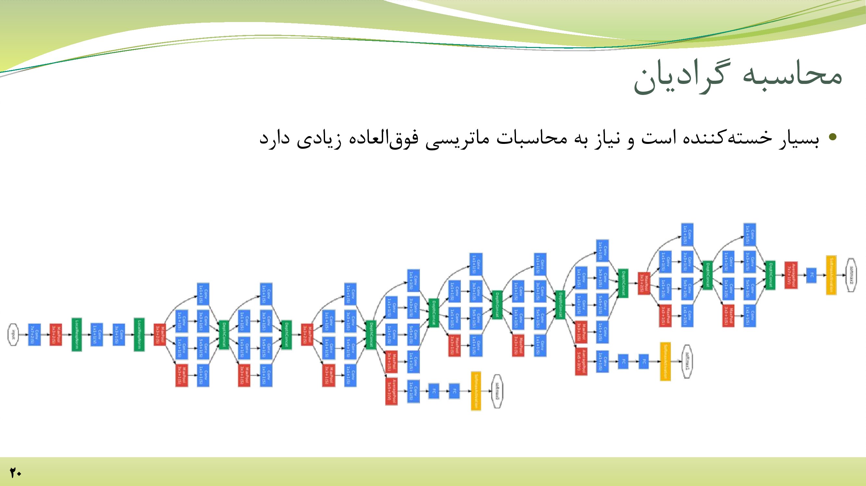

Slide 16
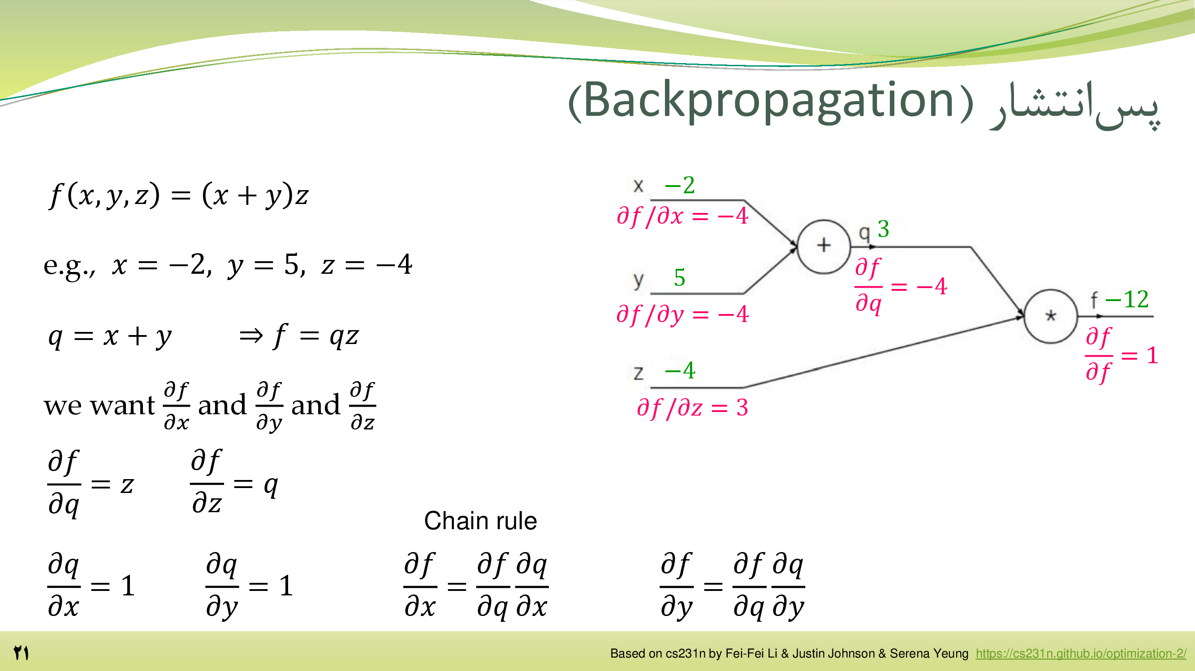

Slide 17
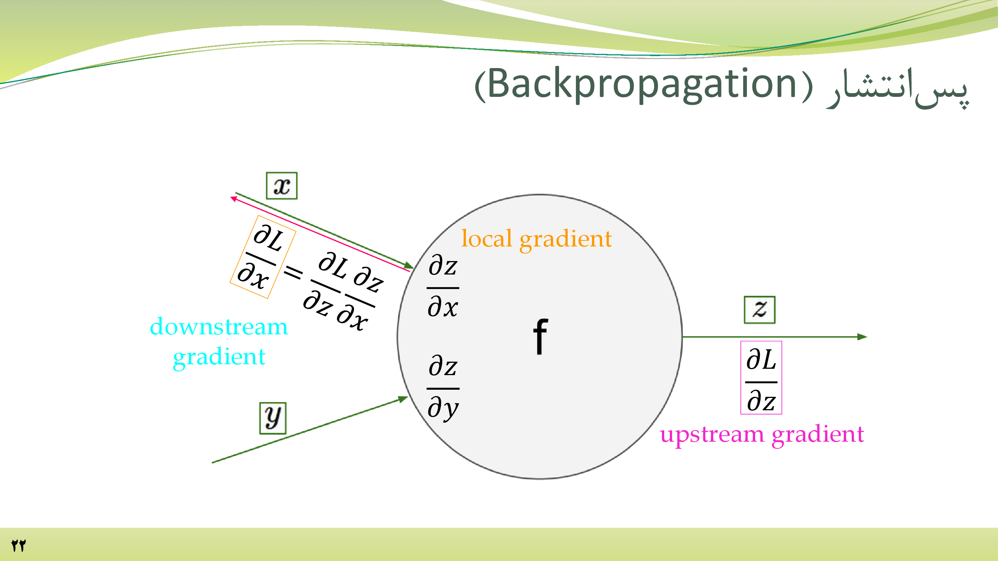

Slide 18
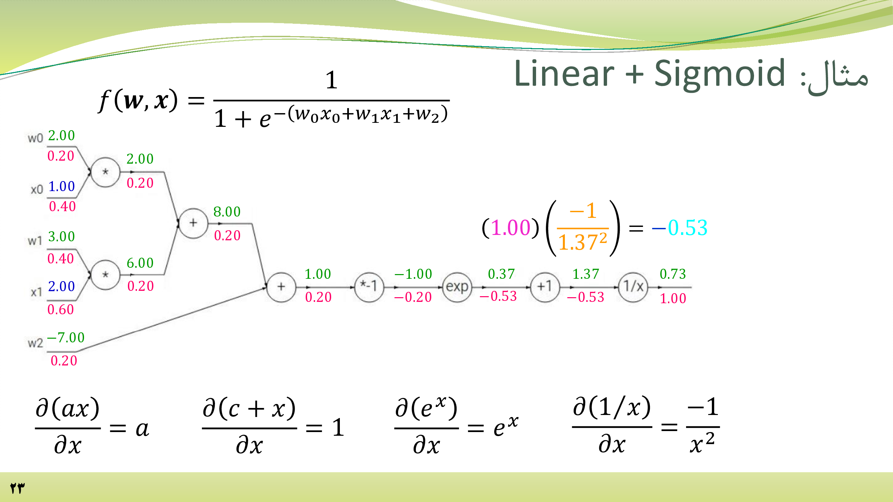

Slide 19
